Slide 1
MODULO 2 TEMA 3. LOS PROBLEMAS DE ESCALABILIDAD

Slide 2
TEMA 03.02. FORKS

Slide 3
¿Qué es un Fork? (1)
O bifurcación
Es la creación de un proyecto en una dirección distinta de la principal u oficial tomando el código fuente del proyecto ya existente.
Como resultado de la bifurcación se pueden llegar a generar proyectos diferentes que cubren necesidades distintas aunque similares.
En el mundo de Blockchain implican cambios en la cadena

Slide 4
¿Qué es un Fork? (2)
Las bifurcaciones surgen de:
un cisma en los objetivos o un choque de personalidades.
ambos lados asumen derechos de autor idénticos
solo el grupo de mayor tamaño, o el que contiene al arquitecto original, retendrá el nombre original completo y la comunidad de usuarios asociada.
Siempre existe una penalización asociada con la bifurcación
No obstante, los “forks” no tienen por qué ser necesariamente buenos o malos, es una consecuencia natural del uso de esta tecnología.

Slide 5
¿Qué es un Fork? (3)
Aceptar un fork en Blockchain implica ejecutar el nuevo código del nodo
Gráficamente:

Slide 6
Tipos de Fork (1)
Soft Fork (1)
Son bastante comunes
Se producen por casualidad cuando dos o más mineros validan un bloque a la vez y cada uno produce su propio hash de ese bloque
Estos bloques reciben el nombre de bloques huérfanos, que son válidos pero no pertenecen a la cadena principal.
Se resuelve a menudo cuando el siguiente bloque es añadido al blockchain.

Slide 7
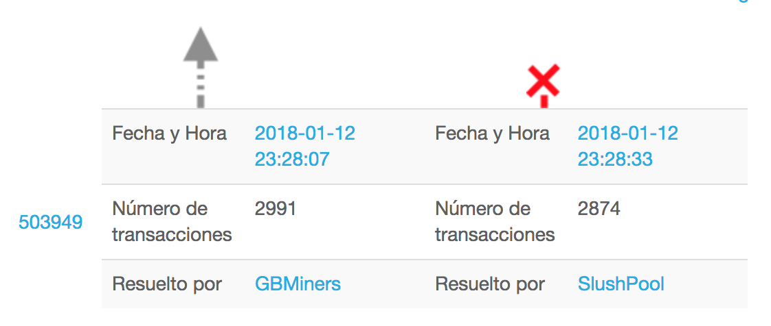
Tipos de Fork (2)
Soft Fork (2)
Ejemplo de Bloque Huerfano
https://blockchain.info/es/charts/n-orphaned-blocks?timespan=all

Slide 8
Tipos de Fork (3)
Soft Fork (3)
Minero A
Minero B
B1 y B2 son válidos
B1 y B2 generados simultáneamente
B1 y B2 se propagan por la Red
Bloque B1
Bloque B2
Dos opciones
...
Bloque B1
Bloque B3
Longitud: N+2
...
Bloque B2
Longitud: N+1
B2 es válido pero no pertenece a la cadena más larga. Se desecha. Caducado

Slide 9
Tipos de Fork (4)
Soft Fork (y 4)
También puede producirse por cambios en el software con nuevas funcionalidades
Pero que no hace incompatible el nuevo software con el anterior
Los bloques siguen siendo validados/invalidados bajo las mismas reglas

Slide 10
Tipos de Fork (5)
Hard Fork (1)
Son intencionales e impuestos por los desarrolladores
Los desarrolladores imponen un hard fork para cambiar las reglas de funcionamiento de la Blockchain.
Introduce incompatibilidades con versiones previas
Todos los nodos deben actualizarse para operar
Un bloque inválido bajo las viejas reglas podría ser válido bajo las nuevas

Slide 11
Tipos de Fork (6)
Hard Fork (2)
No Aceptación
La mayoría de los nodos no están de acuerdo con las nuevas reglas y continúan actuando de la manera habitual.
Si tras el fork, un cierto % de nodos deciden aceptar las nuevas reglas como las “mejores”, se enfrentan a la mayoría restante, que rechaza sus bloques, forzándolos a crear su propia moneda.

Slide 12
Tipos de Fork (7)
Hard Fork (2)
Aceptación
La mayoría de los nodos están de acuerdo con los cambios en las reglas y los nodos que implementan las reglas actuales se ven forzados a cambiar sus reglas.
Solo les queda la alternativa de crear otra nueva moneda al no estar dispuestos a cambiar.

Slide 13
Tipos de Fork (y 8)
Hard Fork (y 3)
Bitcoin Cash: Fork en el bloque 478558, el 1 de Agosto de 2017. Por cada BTC, 1 Bitcoin Cash (BCH)
Bitcoin Gold: Fork en el bloque 491407, el 24 de Octubre de 2017. Por cada BTC, 1 Bitcoin Gold (BTG)
Bitcoin Private: Fork en el bloque 511346, el 28 de Febrero de 2018. Por cada BTC, 1 Bitcoin Private (BTCP)
Ethereum Classic: Fork en el bloque 1920001, el 20 de Julio de 2016.

Slide 14
TEMA 03.02. FORKS

